Slide 1
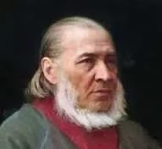
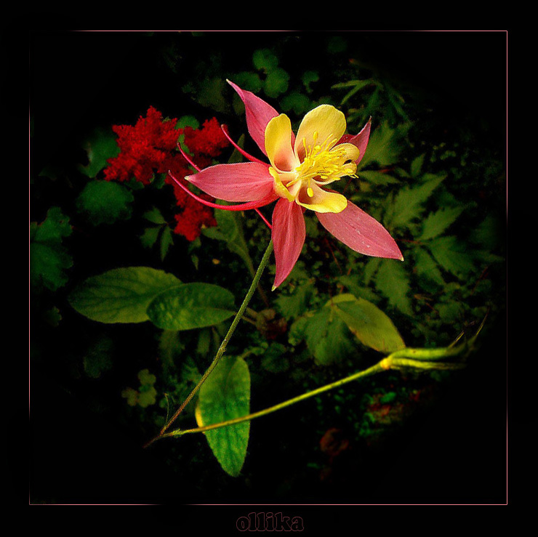
Аксаков Сергей Тимофеевич
«Аленький цветочек»

Slide 2
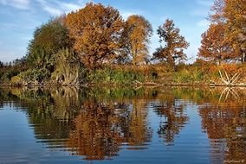
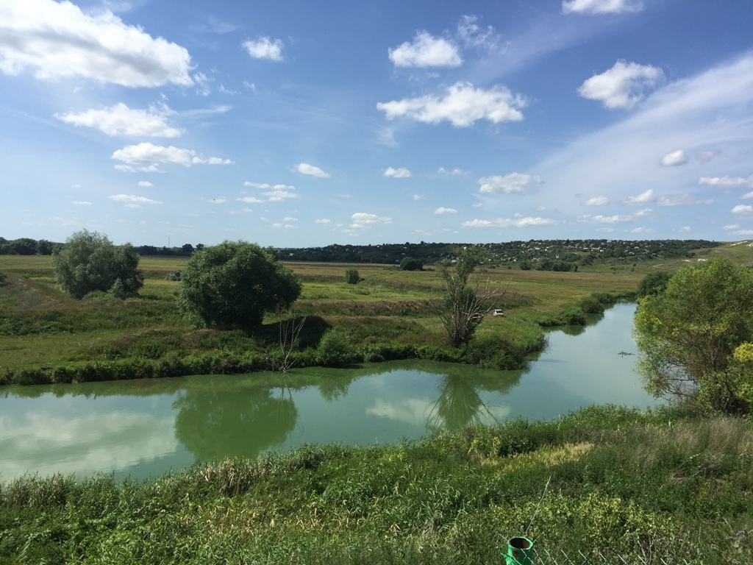
Сергей Тимофеевич Аксаков родился в 1791 году в Уфе в семье служившего прокурором земского суда Тимофея Степановича Аксакова (Он вырос в атмосфере огромной любви и заботы, с ним никогда не обращались грубо или сурово.
Он описывал природу и быт Ульяновской области, где бывал и проживал. В ссвоих произведениях Сергей Тимофеевич рассказывал о красотах Волги, Симбирска, об охоте.

Slide 3
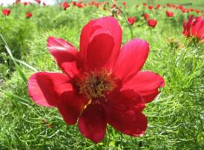
ПИОН ТОНКОЛИСТНЫЙ – ВОЛШЕБНЫЙ ЦВЕТОК ИЗ СКАЗКИ
«Аленький цветочек»

Slide 4
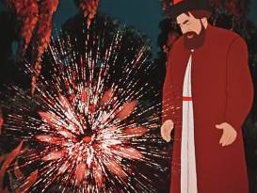
Родина аленького цветка – Симбирский край. А значит цветок из всемирно известной сказки наш «земляк».

Slide 6
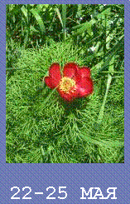
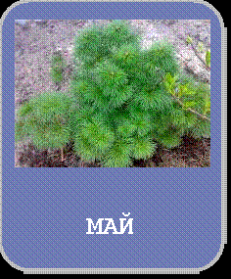
Как только сходит снег, и земля прогревается, пион всходит. В мае на короткие 2-3 дня цветки пиона распускаются и отцветают. За 2-3 недели в них образуются семена, и растение погибает еще до наступления летней жары. За тонкие листочки пион и получил свое название тонколистный. Пион пришел к нам из Китая, точнее, спустился с Тибетских гор. Оттого-то у него и такая любовь к возвышенностям. Дикий пион предпочитает расти на степных склонах, на опушках и полянах. Люди, окультурив дикий пион, создали сотни сортов “домашнего” пиона. Однако красоту “культурные” растения все равно унаследовали у своего прародителя. Цветки дикого пиона не просто крупны: пион кустится, а кусты теснятся друг другу настолько, что возникает впечатление гигантского ковра, раскинутого у подножия гор.

Slide 7
«Сказка Аленький Цветок»

Slide 8
Раскрась иллюстрацию из сказки

